Slide 1


Você se preocupa com Performance ou é sempre Problema da Infra ?
Carlos dos Santos
CDS Software
Microsoft MVP
Microsoft Regional Director
carlos@cds-software.com.br
www.cdsinformatica.com.br
@cdssoftware

Slide 2





Mais de 25 anos de experiência no desenvolvimento de software
Responsável por Pesquisa e Desenvolvimento na CDS Informática
Microsoft MVP desde 2008
Microsoft Regional Director
Um dos criadores do projeto open source CodeCracker: www.github.com/code-cracker
Mantenedor do projeto open source BoletoNet: www.github.com/boletonet
Blog: www.carloscds.net
GitHub: www.github.com/carloscds

Slide 3

Cliente reclamando de lentidão...
Visit
Qual sua primeira reação ?
A máquina é ruim, tem que melhorar
A rede tá com problema
A internet do cara é muito lenta
Usuário não sabe usar a aplicação
10 mil usuários ? Ele nunca tinha me falado isto…
Na minha máquina funciona!!!

Slide 4

Mas sabe qual é a verdade ?
Visit
Você não faz a mínima idéia, certo ?
E sabe por quê ?
Simples…
Você não está olhando para a causa do problema!
Sabe quando o médico diz que você tem “virose” ???

Slide 5

E como fazer isto ?
Visit
Diagnóstico
Telemetria
Profiler
Melhorar o código, ou seja, estudar mais!!!

Slide 6
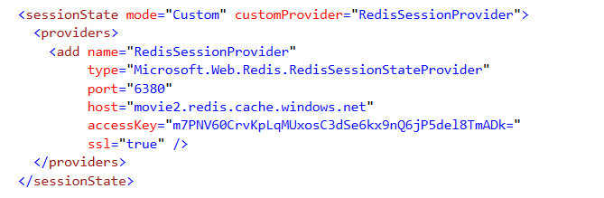
Asp.Net Session
Visit
O quê você guarda na sessão ?
E onde está armazenada a sessão ?
Está na memória ou em um banco de dados ?
Se não for um banco noSQL, mude agora! Por exemplo: Mongo, RedisCache, etc
Um caso real: 16 servidores IIS com um banco de sessão!
https://docs.microsoft.com/pt-br/azure/redis-cache/cache-aspnet-session-state-provider

Slide 7
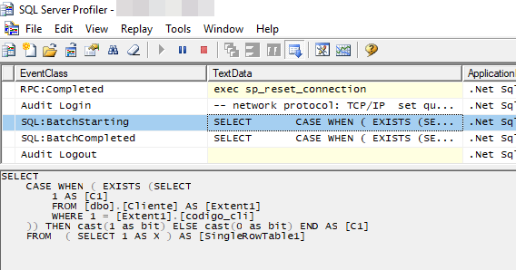
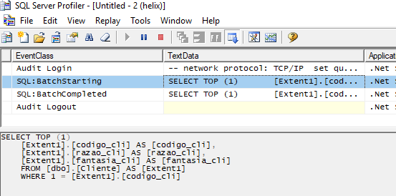
SQL Profiler
Visit
Já viu as queries que sua aplicação executa ?
Já analizou as queries que o seu código no ORM estão produzindo ?

Slide 8
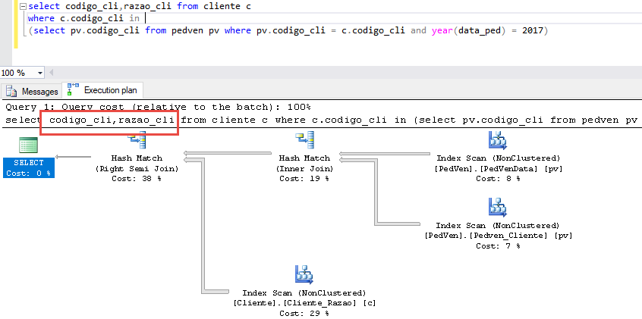
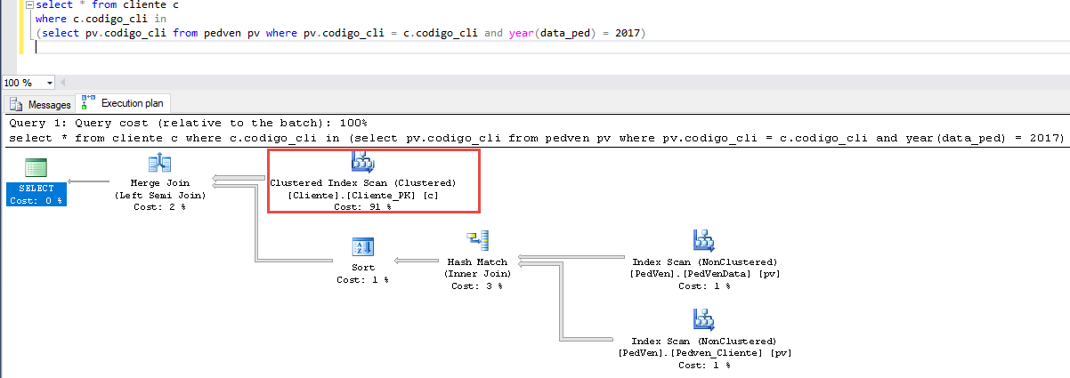
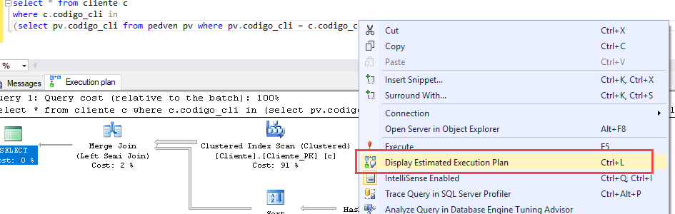
SQL – Execution Plan
Você está usando índices corretamente ?

Slide 9
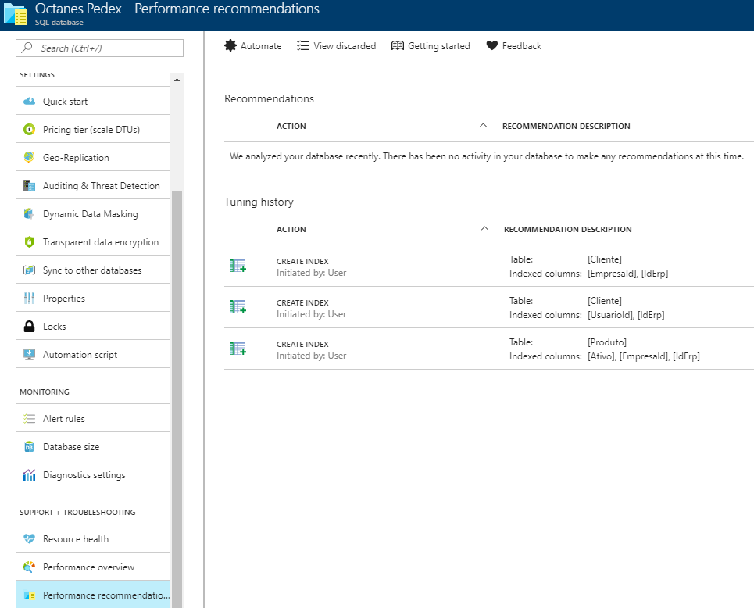
SQL Azure DataBase – Recomendations

Slide 10
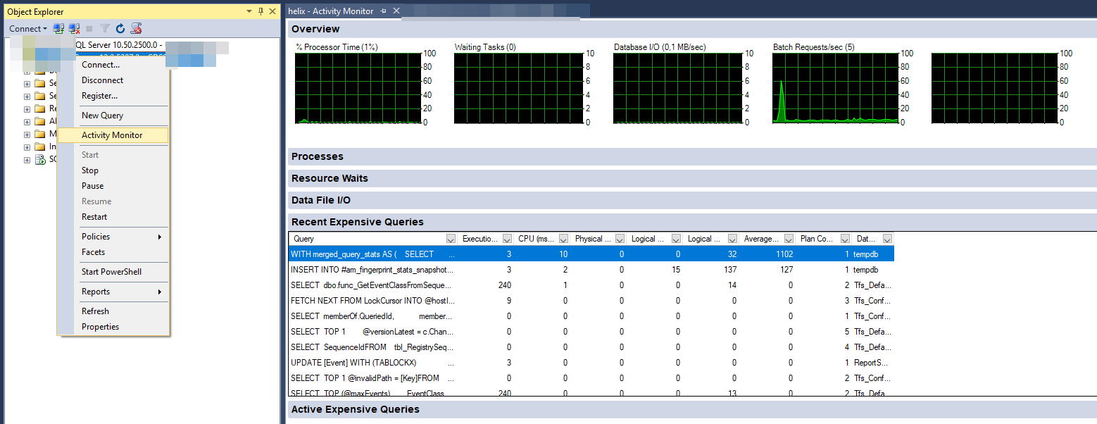
SQL – Activity Monitor

Slide 11
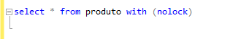
SQL query com NoLock
Visit
Visit
Melhora a performance, mas use com cuidado!
https://blogs.msdn.microsoft.com/fcatae/2010/10/05/como-usar-select-with-nolock-para-melhorar-a-performance/

Slide 12
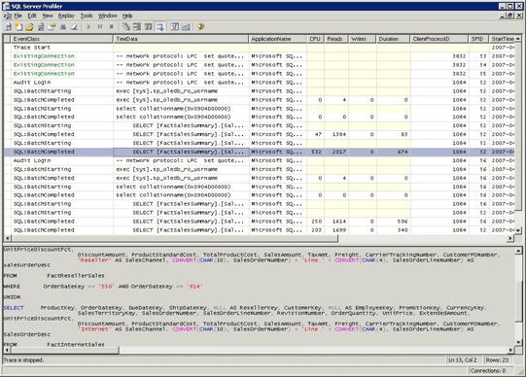
Demo – SQL

Slide 13
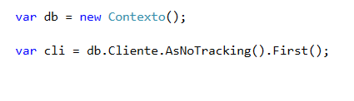
Entity Framework
Visit
Utilize AsNoTracking() para consultas
O objeto não ficará sob o controle do Contexto (Change Tracking)

Slide 14
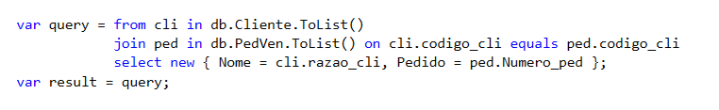
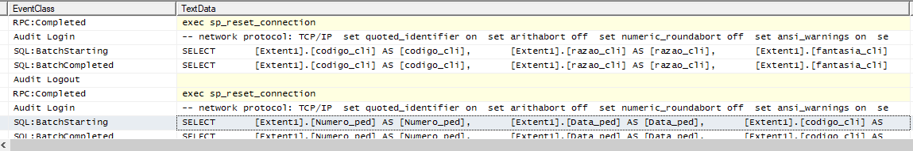
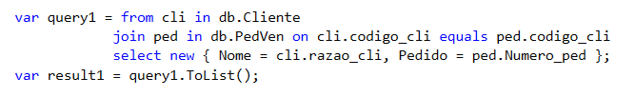
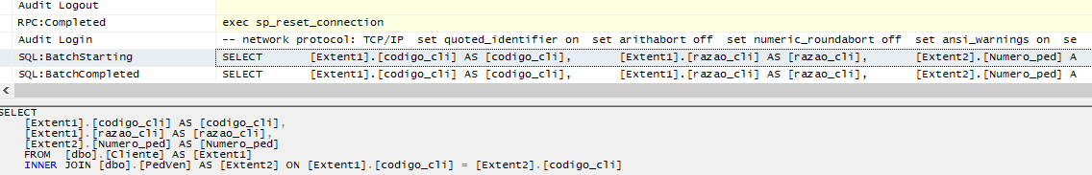
Entity Framework
Visit
Você coloca ToList() em tudo ?
Está forçando a execução da query no Banco antes do necessário!

Slide 15
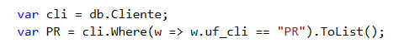
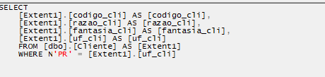
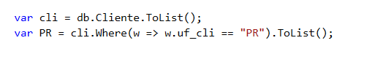
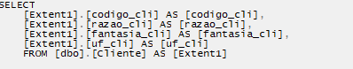
Entity Framework
Visit
Que comando será enviado para o banco neste código ?
Visit
E neste ?

Slide 16
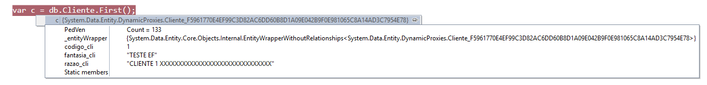
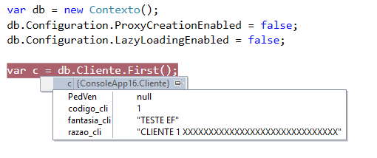
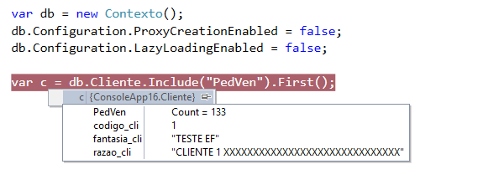
Entity Framework
Visit
Está em camadas, desligue o Lazy Loading e o Proxy
Por exemplo: Uma API retornando dados!!!
Isto porque o contexto deixa de existir entre as camadas!

Slide 17
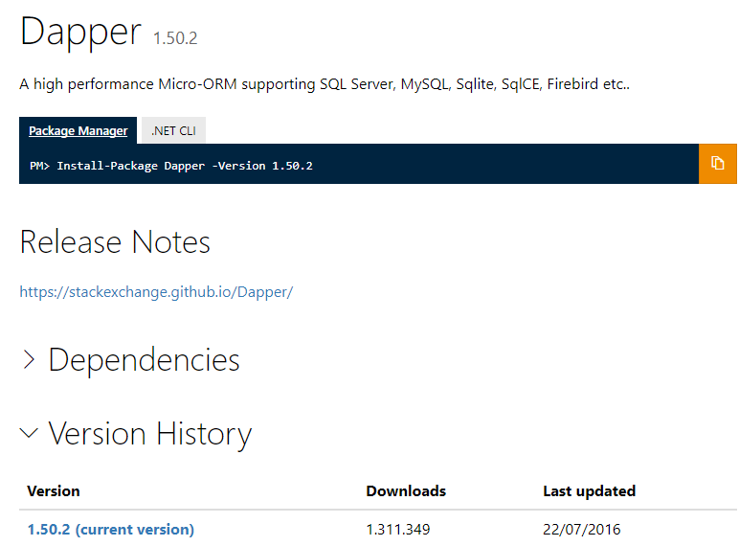
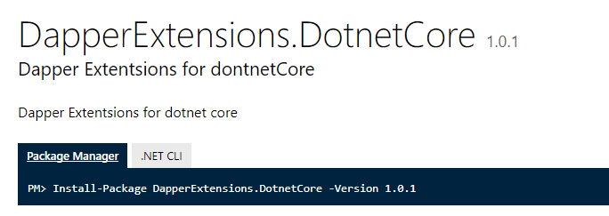
Já considerou usar um Micro ORM ?
Visit
Conheça o Dapper
Criado pelo StackExchange
https://github.com/StackExchange/Dapper
https://github.com/StackExchange/Dapper/tree/master/Dapper.Contrib
http://carloscds.net/2014/09/dapperum-micro-orm-muito-interessante-2/

Slide 18
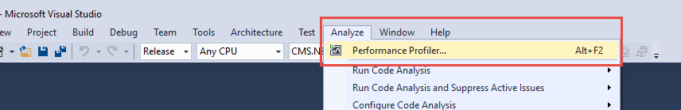
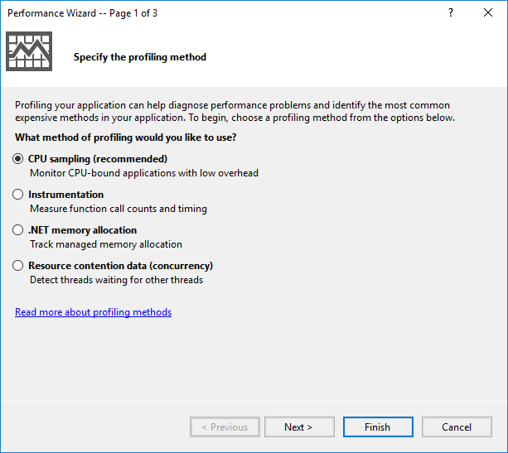
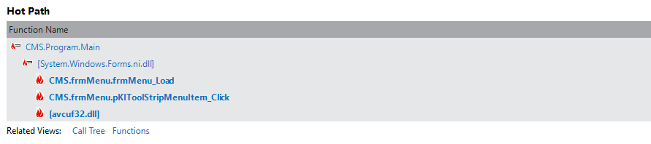
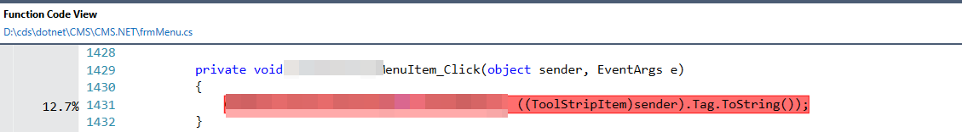
Profiler
Visit
O que é um profiler ?
Exemplos: Visual Studio Profiler, Ants Profiler, JProfiler

Slide 19

Demo – Profiler

Slide 20

Telemetria
Visit
Você tem isto na sua aplicação ?

Slide 21
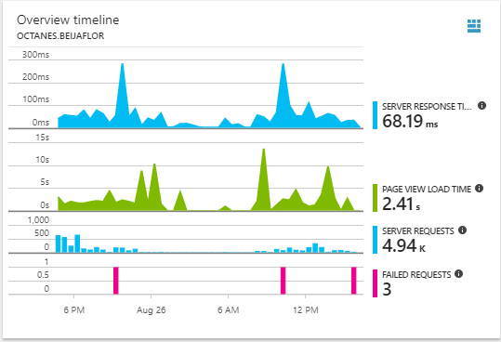
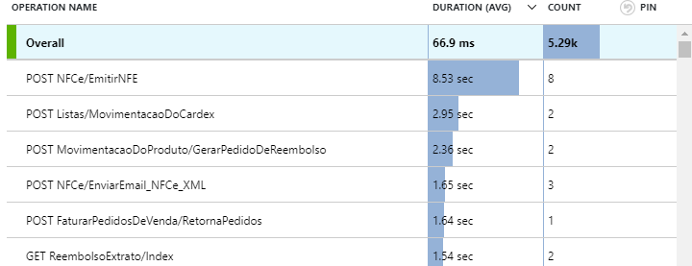
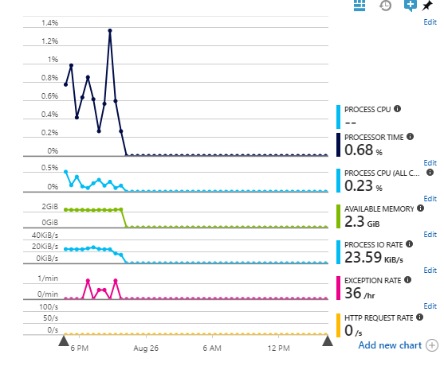
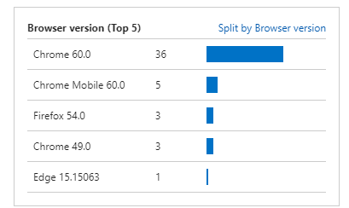
Application Insights
Visit
Monitore sua aplicação em tempo real
https://docs.microsoft.com/en-us/azure/application-insights/app-insights-platforms

Slide 22
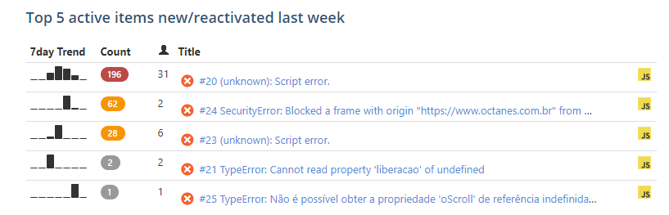
RollBar
Visit
Monitore seu JavaScript
http://rollbar.com

Slide 23
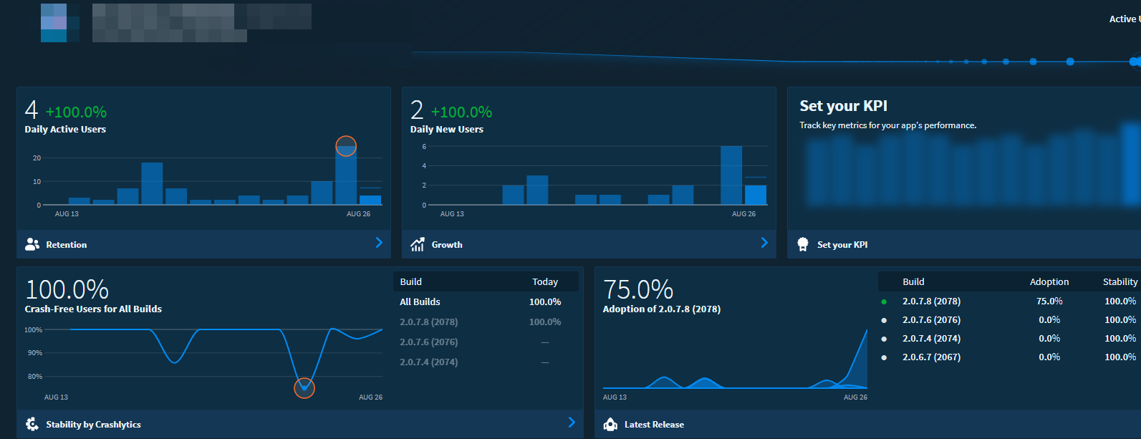
Fabric.IO
Visit
Monitore suas Apps
http://fabric.io

Slide 24
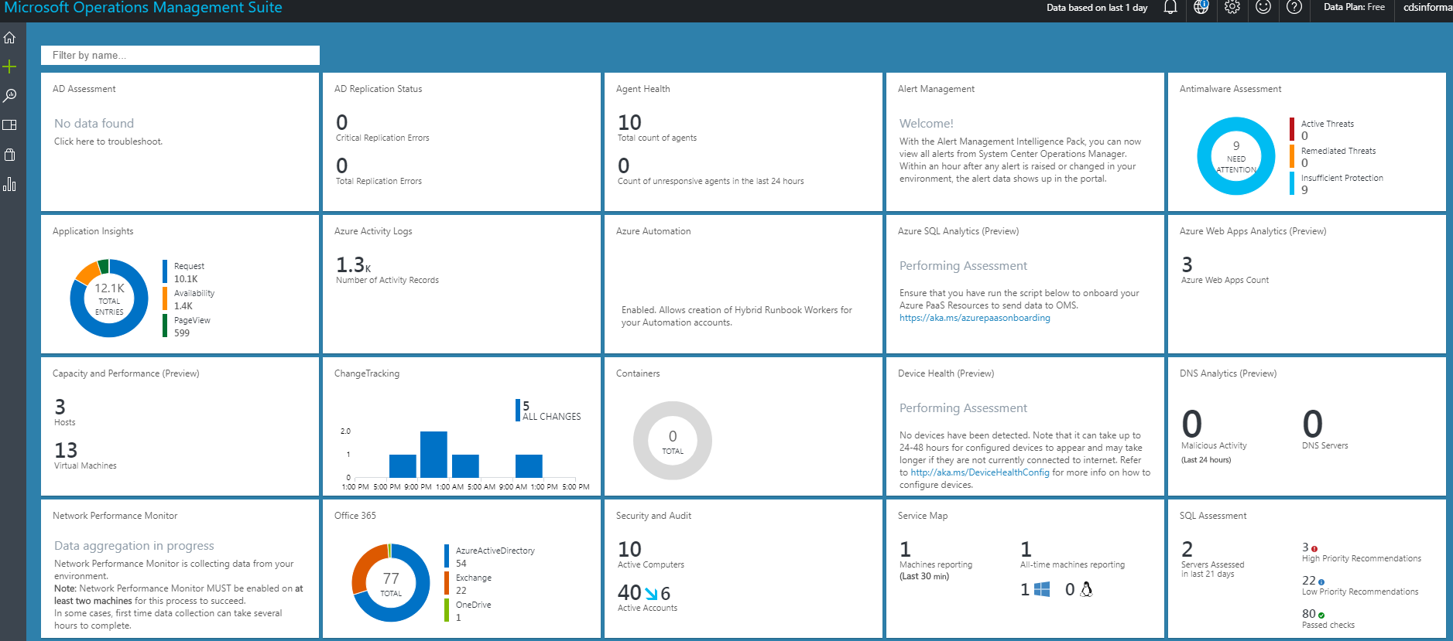
Operations Manager – Azure Log Analytics
Visit
Monitore seus ambientes

Slide 25
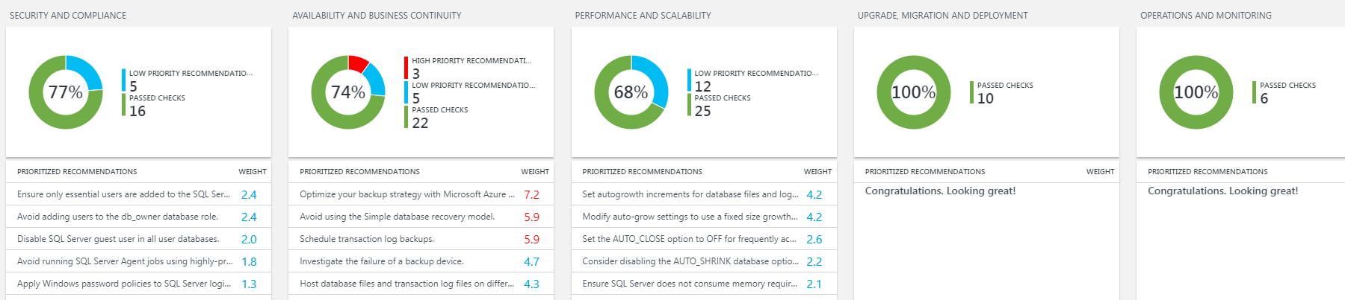
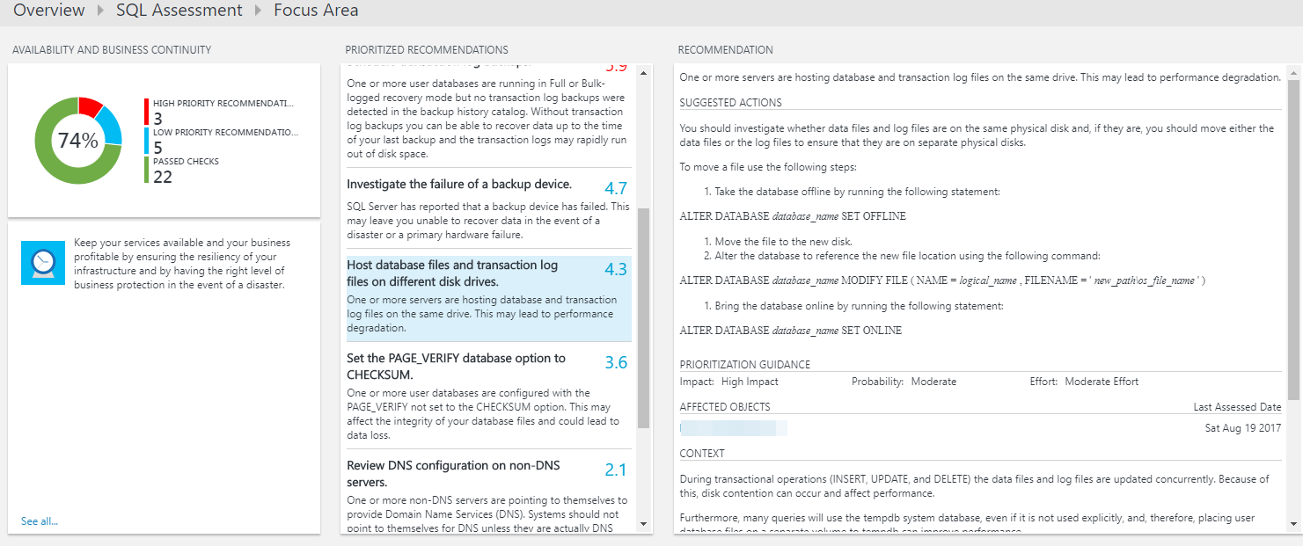
Operations Manager – SQL Server

Slide 26


Demo

Slide 27
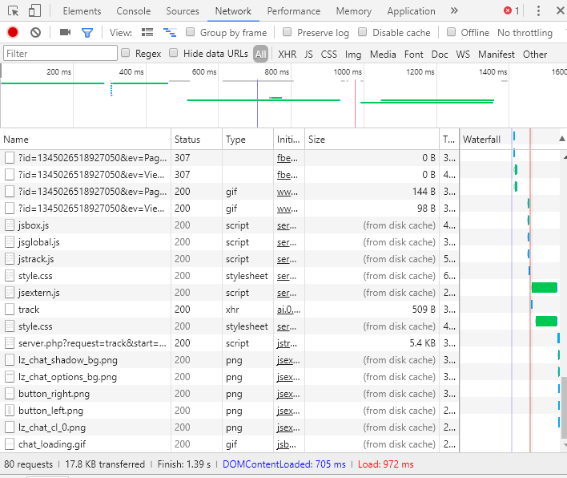
Chrome Developer Tool
Visit
Você já viu o tráfego da sua aplicação ?
Já viu o tamanho dos arquivos ?
Você usa minificação ?
Aperte o F12 do Chrome e veja…

Slide 28
Algumas Dicas
Visit
Não é porque seu projeto roda bem localmente que isto irá acontecer na nuvem!
Otimize os recursos, minifique, cuide do tamanho dos arquivos!
Cuide da qualidade do seu código, use ferramentas como SonarQube
Utilize telemetria como um aliado, principalmente durante o desenvolvimento!

Slide 29
Links úteis
Visit
https://docs.microsoft.com/pt-br/azure/redis-cache/cache-aspnet-session-state-provider
https://blogs.msdn.microsoft.com/fcatae/2010/10/05/como-usar-select-with-nolock-para-melhorar-a-performance/
http://carloscds.net/2014/09/dapperum-micro-orm-muito-interessante-2/
https://docs.microsoft.com/en-us/azure/application-insights/app-insights-platforms
http://rollbar.com
http://fabric.io
http://hockeyapp.net
https://developers.google.com/web/fundamentals/performance/

Slide 30

Obrigado!
Carlos dos Santos
CDS Software
Microsoft MVP
Microsoft Regional Director
carlos@cds-software.com.br
www.cdsinformatica.com.br
@cdssoftware
www.carloscds.net

